Slide 1
«Западающие» задания и их решения по ГИА (история)
Угачева К.Б., учитель истории
МОУ «Турочакская СОШ им. Я.И. Баляева»

Slide 2
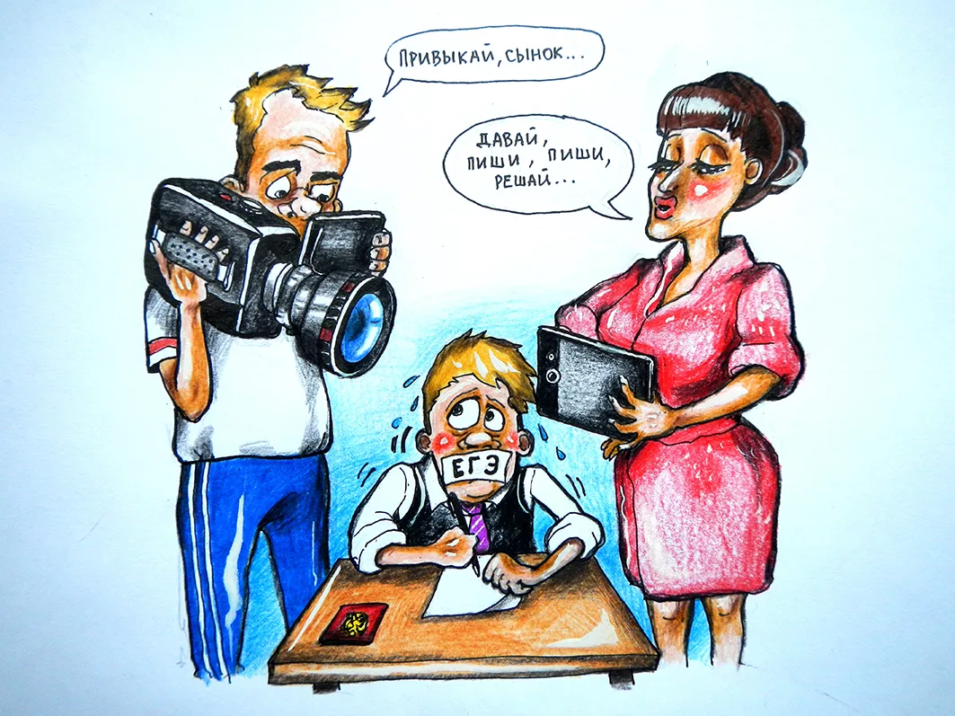

Slide 3
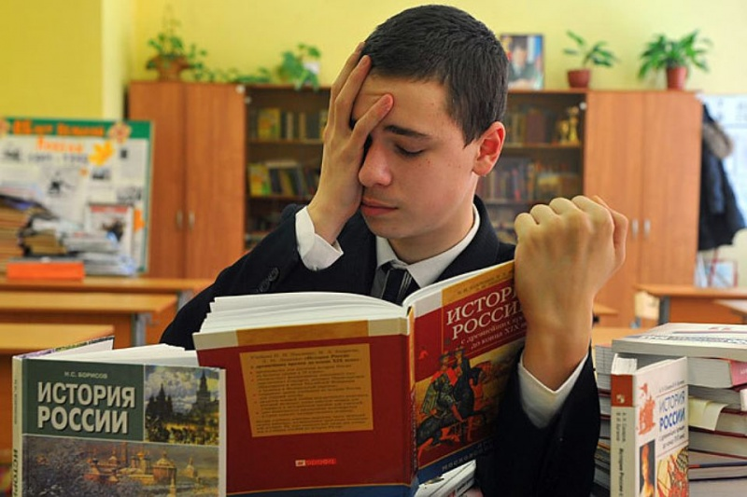
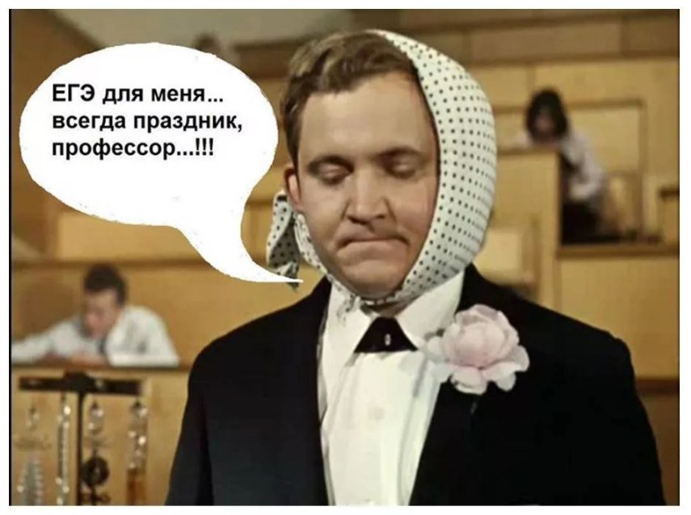

Slide 4
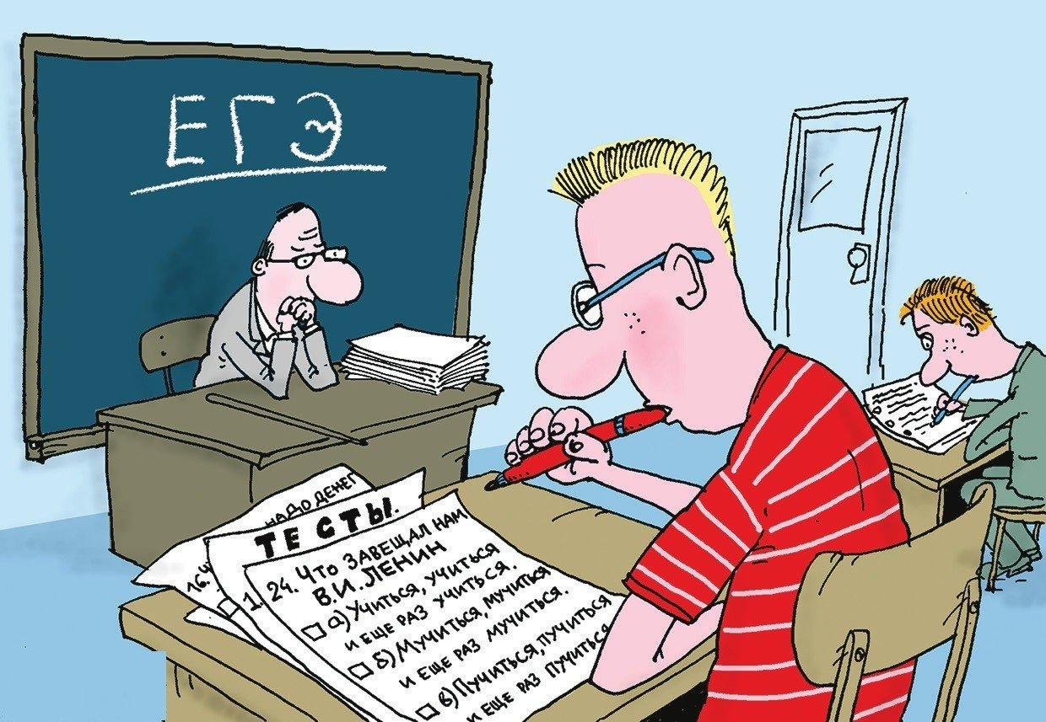
Западающие задания ЕГЭ по истории.
Как помочь выпускнику???

Slide 6
Обращать внимание на ключевые города .
Для периода Древнерусского государства это Новгород, Киев, Чернигов.
Смутное время – Москва, Смоленск.
Монголо-татарское нашествие – Рязань, Владимир, Козельск, Киев.
Период Великой Отечественной войны, Севастополь, Сталинград, Москва, Курск.

Slide 7
Византия –
Событие произошло до 1453года!

Slide 8
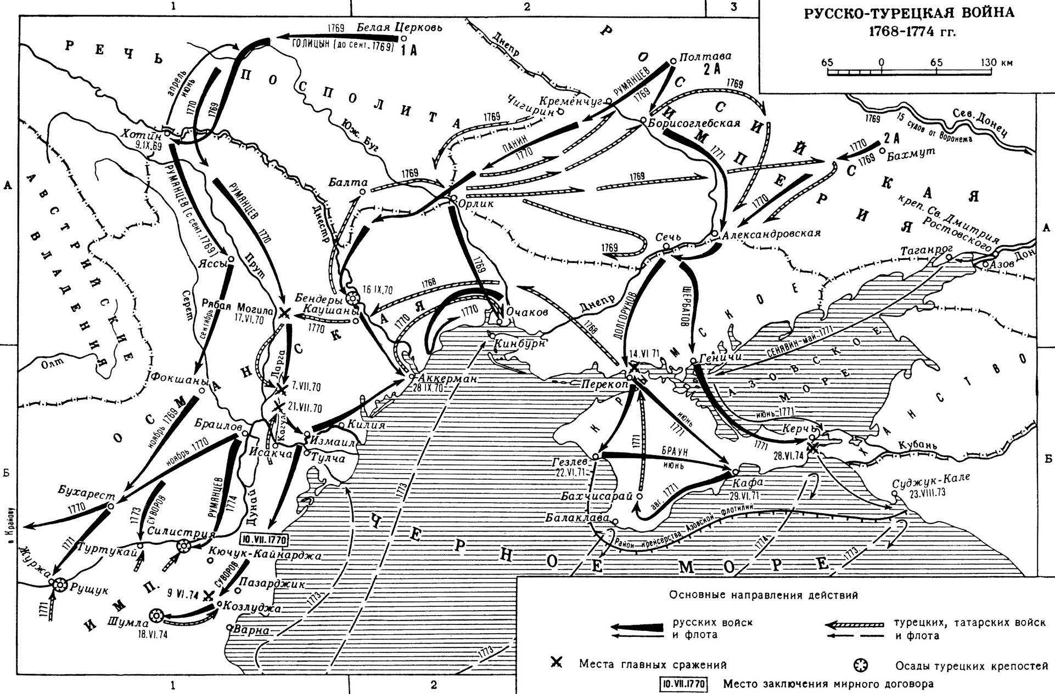
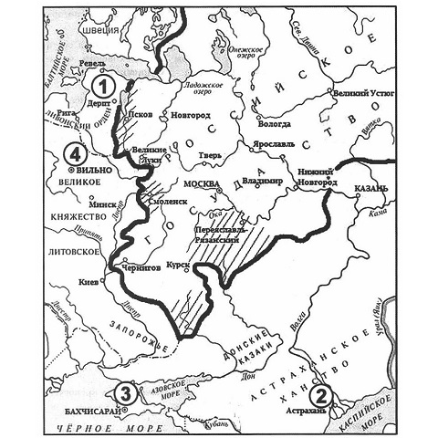
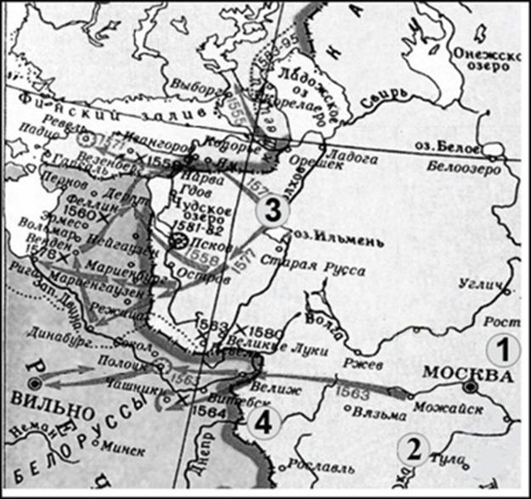
256

Slide 9
Алгоритм №3. Обратите внимание на города и названия государств.
Возьмем для примера карты, где обозначен Петербург. становится понятно, что это не 90-е годы ХХ века, когда город снова переименован в Санкт-Петербург.
С начала основания в 1703 году – Санкт-Петербург.
В купе с надписью «Российская империя»,
Петроград
с 1914 по 1934.
Ленинград
с 1924 по 1991 год.
С 6 сентября 1991года –Санкт-Петербург.

Slide 10
На карте указана Австро-Венгрия. События произошли в годы существования этого государства 1867-1918 годы.
Указана Византия. Событие на карте произошли до 1453 года.

Slide 11
На карте есть город Козельск.

Slide 12
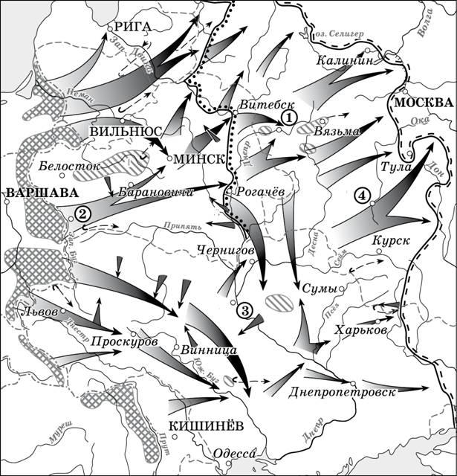
Тверь(1931г)
Смоленск
Орел
Брест
Киев

Slide 13
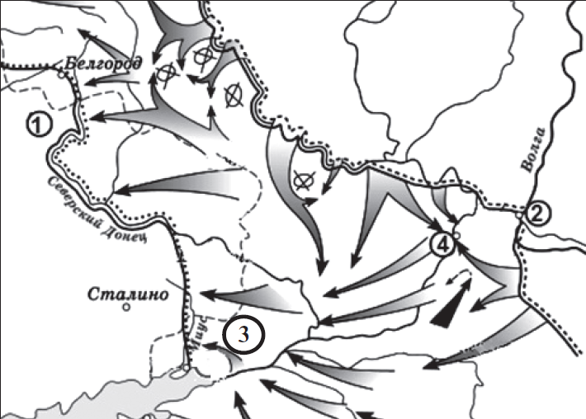
Калач

Slide 14
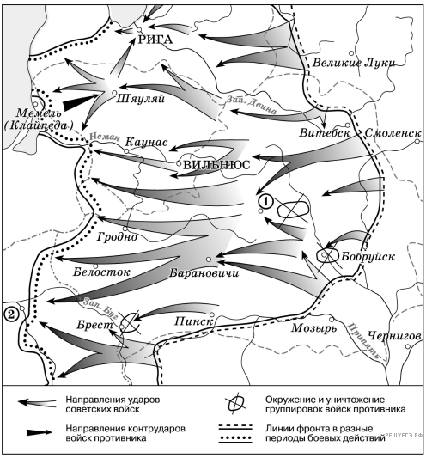
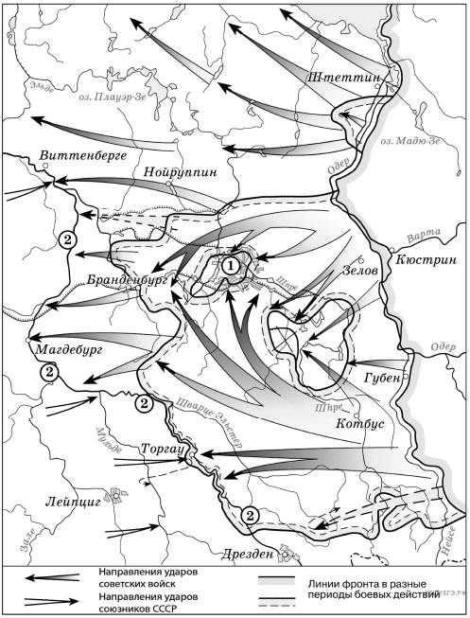
Великая Отечественная война.

Slide 15
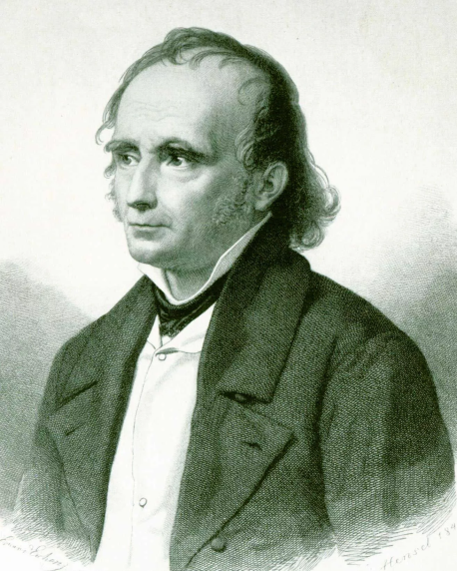
«Знания в собственном смысле слова сообщить невозможно. Можно их человеку предложить, подсказать, но овладеть ими он должен путем собственной деятельности. Можно наполнить чем-нибудь тело, но ум наполнить нельзя. Он должен самостоятельно все охватить, усвоить, переработать».
ДИСТЕРВЕГ (Diesterweg) ФРИДРИХ АДОЛЬФ ВИЛЬГЕЛЬМ

